Slide 1


Жоғары оқу орындарындағы студенттік спортты дамыту
Қазақстан Республикасы Ғылым және жоғары білім министрлігі
Астана қ., 2023 жыл

Slide 2
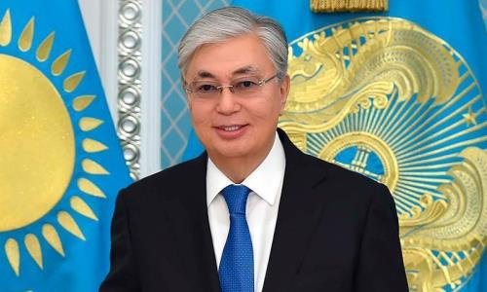
ЖОО-ЛАРДАҒЫ СТУДЕНТТІК СПОРТТЫ ДАМЫТУ
Қазақстан Республикасы Ғылым және жоғары білім министрлігі
II ТЮРКСКАЯ УНИВЕРСИАДА
«Бұқаралық дене шынықтыруды өркендету ісі жаңа чемпиондар шыңына шығатын пирамидаға айналуы тиіс. Бұл салауатты әрі белсенді жастардың, түптеп келгенде, қуатты ұлттың негізін қалыптастарды.».
Қасым-Жомарт Тоқаев
Мемлекет басшысының Қазақстан халқына Жолдауы
«Дене шынықтыру және спорт туралы» Қазақстан Республикасының Заңы
Қазақстан Республикасының дене шынықтыру мен спортты дамытудың 2023 – 2029 жылдарға арналған тұжырымдамасы
Қазақстан Республикасында шахматты дамытудың 2023 – 2027 жылдарға арналған кешенді жоспары
1

Slide 3
ҚАЗАҚСТАН РЕСПУБЛИКАСЫНДА СТУДЕНТТІК СПОРТТЫ ДАМЫТУДЫҢ 2024-2029 ЖЫЛДАРҒА АРНАЛҒАН КЕШЕНДІ ЖОСПАРЫНЫҢ ЖОБАСЫ
Қазақстан Республикасы Ғылым және жоғары білім министрлігі
Мақсаты: Қазақстан Республикасында әлеуметтік-экономикалық тиімді студенттік спорт жүйесін құру
Тапсырмалар
Қазақстан Республикасының студенттік спортын дамыту орталығын құру;
денсаулық деңгейін жақсарту, дене шынықтырумен және спортпен жүйелі түрде айналысатын білім алушылардың санын арттыру;
білім алушыларды қоғамда патриоттық тәрбиелеу және әлеуметтендіру;
Студенттердің, оның ішінде мүмкінділігі шектеулі адамдардың дене шынықтырумен және спортпен айналысу жүйесін жетілдіру;
елдің әлеуметтік-экономикалық дамуындағы студенттік спорттың рөлін арттыру;
отандық студенттік спорттың халықаралық аренадағы бәсекеге қабілеттілігін арттыру;
студенттік спорттық еріктілікті (волонтерлік) дамыту;
студенттік спорт арқылы халықаралық жастар ынтымақтастығын дамыту және т.б.
Тұжырымдаманы іске асырудан күтілетін нәтижелер
Тұжырымдаманы іске асыру нәтижесінде:
оқу орындарында дене шынықтыру жүйесінің тиімділігін арттыруға қол жеткізіледі;
дене шынықтырумен және спортпен жүйелі түрде айналысатындар саны ұлғайтылады, студенттер арасында аурушаңдық, қылмыс, нашақорлық және басқа да келеңсіз құбылыстардың деңгейі төмендейді;
білім алушыға таңдау еркіндігі беріледі, оның таңдалған спорт түрлерімен айналысуға қызығушылықтары ескеріледі;
олимпиадалық резервті қалыптастыру үшін халықаралық дәрежедегі спортшыларды дайындауға жағдай жасалды және т.б.
2

Slide 4
ДҮНИЕЖҮЗІЛІК УНИВЕРСИАДАЛАРДАҒЫ МЕДАЛЬ САНЫ
Қазақстан Республикасы Ғылым және жоғары білім министрлігі
231 медаль, оның ішінде: 56 – алтын 79 – күміс 96 – қола
ЖАЗҒЫ УНИВЕРСИАДА | алтын | күміс | қола | барлығы | орын
1993 Буффало | 0 | 1 | 0 | 1 | 31
1995 Фукуока | 0 | 2 | 0 | 2 | 33
1997 Сицилия | 0 | 0 | 0 | 0 | -
1999 Пальма-де-Мальорка | 0 | 0 | 0 | 0 | -
2001 Бейжің | 0 | 3 | 0 | 3 | 33
2003 Тэгу | 2 | 4 | 0 | 6 | 18
2005 Измир | 1 | 2 | 6 | 9 | 26
2007 Бангкок | 5 | 4 | 7 | 16 | 11
2009 Белград | 1 | 2 | 4 | 7 | 32
2011 Шэньчжэнь | 0 | 3 | 3 | 6 | 44
2013 Қазан | 3 | 11 | 16 | 30 | 19
2015 Кванджу | 6 | 0 | 4 | 10 | 11
2017 Тайбэй | 3 | 6 | 7 | 16 | 21
2019 Неаполь | 1 | 5 | 1 | 7 | 25
2023 Чэнду | 2 | 7 | 11 | 20 | 20
БАРЛЫҒЫ | 24 | 50 | 59 | 133
ҚЫСҚЫ УНИВЕРСИАДА | алтын | күміс | қола | барлығы | орын
1993 Закопане | 0 | 1 | 0 | 1 | 16
1995 Хака | 2 | 0 | 1 | 3 | 8
1997 Муджу | 0 | 0 | 0 | 0 | —
1999 Попрад | 0 | 0 | 0 | 0 | —
2001 Закопане | 0 | 0 | 0 | 0 | —
2003 Тарвизио | 2 | 2 | 2 | 6 | 10
2005 Инсбурк | 4 | 1 | 2 | 7 | 7
2007 Турин | 2 | 1 | 2 | 5 | 13
2009 Харбин | 0 | 0 | 0 | 0 | —
2011 Эрзурум | 1 | 0 | 5 | 6 | 17
2013 Трентино | 2 | 2 | 1 | 5 | 15
2015 Гранада | 5 | 6 | 0 | 11 | 3
2017 Алматы | 11 | 8 | 17 | 36 | 2
2019 Красноярск | 0 | 4 | 3 | 7 | 17
2023 Лейк-Плэсид | 3 | 4 | 4 | 11 | 11
БАРЛЫҒЫ | 32 | 29 | 37 | 98
3

Slide 5
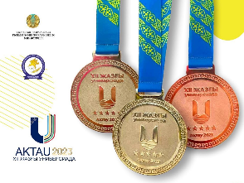




ЖОО-ЛАРДАҒЫ СТУДЕНТТІК СПОРТТЫ ДАМЫТУ
Қазақстан Республикасы Ғылым және жоғары білім министрлігі
ҚР ХІІ ЖАЗҒЫ УНИВЕРСИАДАСЫ
62 ЖОО-дан 2092 спортшы студент қатысты
20 жарыс 17 спорт түрінен
ХХХI ДҮНИЕЖҮЗІЛІК ҚЫСҚЫ УНИВЕРСИАДА
Спорттың 10 түрі бойынша 18 ЖОО-дан 79 спортшы қатысты
11 медаль:
алтын - 3
күміс - 4
қола - 4
Жалпы медальдық есепте 43 елдің ішінде 11-орын
ХХХI ДҮНИЕЖҮЗІЛІК ЖАЗҒЫ УНИВЕРСИАДА
Спорттың 11 түрі бойынша 27 ЖОО-дан 90 спортшы қатысты
20 медаль:
алтын - 2
күміс - 7
қола - 11
Жалпы медальдық есепте 119 елдің ішінде 20-орын
СТУДЕНТТЕР СПОРТ ЛИГАСЫ
65 ЖОО-дан 15 160 спортшы қатысты
жыл сайын спорттың 7 түрінен
4

Slide 6

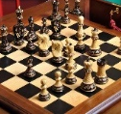
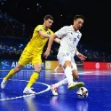
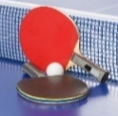
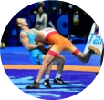

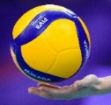
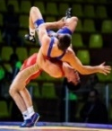

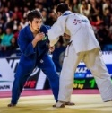
II ТҮРКІ УНИВЕРСИАДАСЫ
Қазақстан Республикасы Ғылым және жоғары білім министрлігі
Түркістан қаласында 2023 жылғы 5-10 қараша аралығында ІІ Түркі универсиадасы спорттың 7түрі бойынша өтті:
II ТЮРКСКАЯ УНИВЕРСИАДА
Спорт түрі
Түркі мемлекеттері ұйымына мүше елдер
1. Шахмат
5. Футзал
Қазақстан
Өзбекстан
2. Үстел теннисі
6. Грек-рим
күресі
Әзербайжан
Түркия
3. Волейбол
7. Еркін күрес
Қырғызстан
Мажарстан
(байқаушы)
4. Дзюдо
№ | Елдердің атауы | Спортшының саны | Бапкердің саны | Дәрігердің саны | Ресми өкілдің саны | Басшы | Төрешінің саны | БАҚ саны | Барлығы
1 | Қазақстан | 80 | 16 | 2 | 4 | 1 | 31 | 1 | 135
2 | Әзербайжан | 38 | 7 | 4 | 5 | 1 | 5 | 4 | 64
3 | Өзбекстан | 55 | 12 | 3 | 5 | 1 | 5 | 0 | 81
4 | Қырғызстан | 79 | 10 | 1 | 3 | 1 | 9 | 0 | 103
5 | Түркия | 27 | 6 | 2 | 3 | 1 | 1 | 4 | 44
6 | Мажарстан | 10 | 3 | 0 | 0 | 1 | 0 | 0 | 14
 | БАРЛЫҒЫ: | 289 | 54 | 12 | 20 | 6 | 51 | 9 | 441
5

Slide 7
Қазақстан Республикасы Ғылым және жоғары білім министрлігі
ЖОО-ЛАРДАҒЫ СТУДЕНТТІК СПОРТТЫ ДАМЫТУ
101
спорт клубы
104
азаматтық
ЖОО-да спорт залдары бар
177 мың адам
білім алушыларды спортпен қамту - 50%-дан астам
721
спорт секциясы
Студенттер, ОПҚ мен ұжым арасындағы іс-шаралар
Денсаулық күндері
Студенттер мен оқытушыларға арналған «Бірінші курс» спартакиадасы
Футзал, баскетбол, волейбол, футбол, экокросс бойынша чемпионаттар
Жеңіл атлетика және шаңғы жарысы
«Денсаулық фестивалі», «Спорт күні» акциялары
Жеңіл атлетикадан «Алтын күз» және «Көктемгі кросс» кросстары
Президенттік миль жарыстары және басқа да турнирлер
6

Slide 8
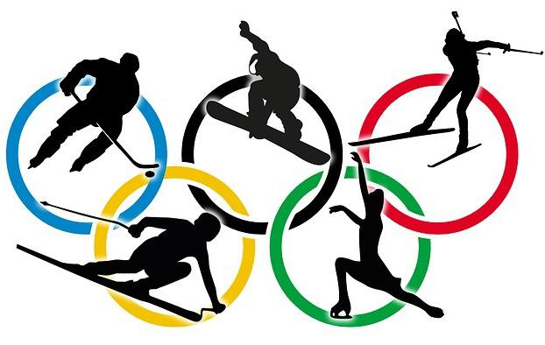
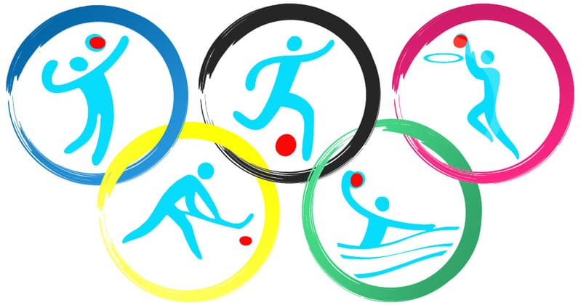


ЖОО-ЛАРДАҒЫ СТУДЕНТТІК СПОРТТЫ ДАМЫТУ
Қазақстан Республикасы Ғылым және жоғары білім министрлігі
ҚР Х ҚЫСҚЫ УНИВЕРСИАДАСЫ - 2024
ҚР ХІ ҚЫСҚЫ УНИВЕРСИАДАСЫ - 2026
Қысқы президенттік көпсайыс
Керлинг
Қысқы бағдарлау
Шаңғы жарысы
Биатлон
Спорттың 5 түрінен 500 спортшы
ҚР ХІІI ЖАЗҒЫ УНИВЕРСИАДАСЫ - 2025
Бадминтон
Жеңіл атлетика
Еркін күрес
Таэквондо
Баскетбол 3х3
Әйелдер күресі
Грек-рим күресі
Каратэ-до
Волейбол
Тоғызқұмалақ
Үстел теннисі
Жүзу
Шахматы
Футзал
Бокс
Дзюдо
Қазақ күресі
Спорттың 17 түрінен 1500 спортшы
ХХХIІ ДҮНИЕЖҮЗІЛІК ҚЫСҚЫ УНИВЕРСИАДАСЫ - 2025
Спорттың 11 түрінен 130 спортшы
Биатлон
Хоккей
Шорт трек
Мәнерлеп сырғанау
Шаңғы жарысы
Шаңғы
Сноуборд
Шаңғымен бағдарлау
Керлинг
Фристайл
Шаңғы жарысы (ПАРАСПОРТ)
ХХХIІ ДҮНИЕЖҮЗІЛІК ЖАЗҒА УНИВЕРСИАДАСЫ - 2025
Садақпен ату
Спорттық гимнастика
Жеңіл атлетика
Семсерлесу
Дзюдо
Жүзу
Үстел теннисі
Таэквондо
Көркем гимнастика
Баскетбол
Есу
Жағажай волейболы
Үлкен теннис
Спорттың 14 түрінен 100 спортшы
7

Slide 9
«ДЕНЕ ШЫНЫҚТЫРУ ЖӘНЕ СПОРТ» ББ БОЙЫНША ПЕДАГОГ КАДРЛАРДЫ ДАЯРЛАУ
Қазақстан Республикасы Ғылым және жоғары білім министрлігі
12 314
«Дене шынықтыру және спорт» ББ білім алушылар контингенті
1 769
Мемлекеттік тапсырыс бойынша
7 мың
ЖОО-ларда жыл сайынғы бітірушілер
82 %
жұмыспен қамту деңгейі
35
ЖОО
БІЛІМ БЕРУ БАҒДАРЛАМАЛАРЫ
84
Тізілімдегі білім беру бағдарламалары
86 %
«Педагог»
кәсіби стандарты негізінде жаңартылды
3
инновациялық
білім беру бағдарламалары
«Футбол жаттықтырушысы» (Л.Н. Гумилев атындағы ЕҰУ),
«Дене шынықтыру мұғалімі мен бұқаралық дене шынықтыру-сауықтыру жұмысы бойынша нұсқаушы-әдіскерді даярлау» (ҚазСТА),
«Фитнес және рекреация» (ҚазСТА)
Жоғары оқу орындары үшін жалпы білім беретін пәндер циклінің үлгілік оқу бағдарламаларына сәйкес «Дене шынықтыру және спорт» пәні кадрлар даярлаудың барлық бағыттары үшін 8 кредит немесе 240 академиялық сағат көлемінде оқытылады.
8

Slide 10
Назарларыңызға рақмет!
Қазақстан Республикасы Ғылым және жоғары білім министрлігі
Астана қ., 2023 жыл

